Slide 1

Тема: Проектирование и разработка информационной системы «Джутсу Вендинг»
Выполнил: конкурсант
Мухин Вадим Юрьевич
г. Арзамас, 2026 г.

Slide 2

Актуальность
Главные проблемы бизнеса:
Простои сломанных торговых автоматов
Отсутствие контроля товаров
Высокие операционные затраты

Slide 3
Цель и задачи
Цель:
Разработка информационной системы для автоматизации сети торговых автоматов
Задачи:
Мониторинг товаров и запасов
Контроль технического состояния
Сбор аналитики продаж

Slide 4
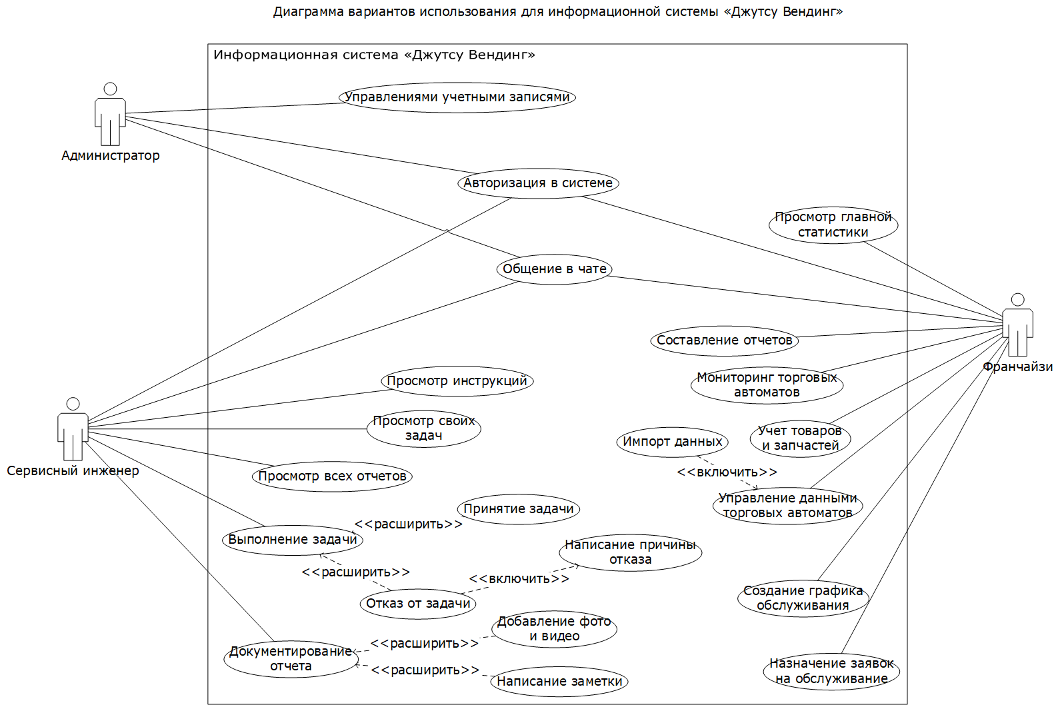
Архитектура системы
Диаграмма вариантов использования

Slide 5
Проектирование базы данных
ER-Диаграмма базы данных

Slide 6
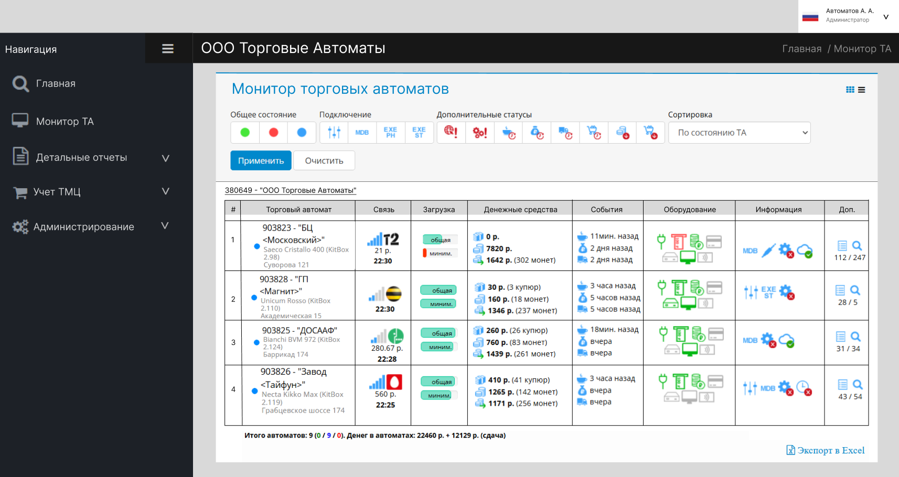
Настольное приложение
Страница «Монитор торговых автоматов»

Slide 7
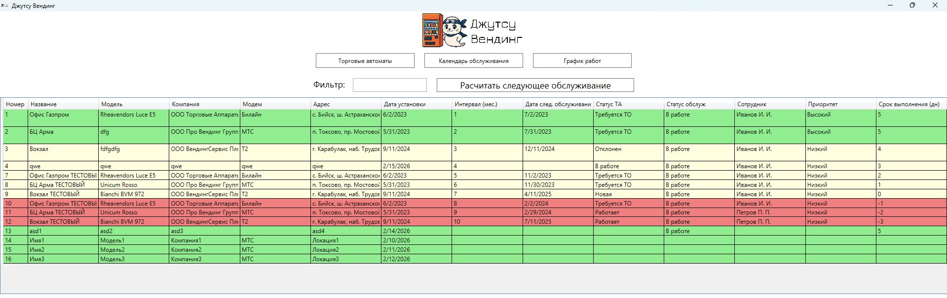
Веб-интерфейс
Страница «Календарь обслуживания»

Slide 8
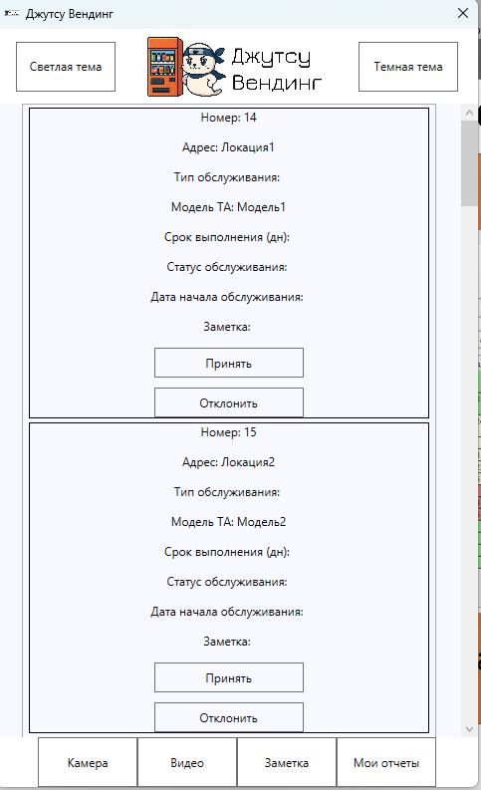
Мобильное приложение
Страница «Мои заявки»

Slide 9

Главные преимущества
Бережливое производство
Автоматическое планирование задач
Защита от переработки
Умное обучение:
Подбор задач под навыки инженера
Электронные инструкции в приложении

Slide 10
Заключение
Вывод:
Реализована информационная система для автоматизации сети торговых автоматов
Достигнутые задачи:
Повышение эффективности торговых автоматов
Снижение операционных затрат
Улучшение пользовательского опыта

Slide 11
Спасибо за внимание!

